Slide 1
Тема урока: ДРЕВНЯЯ ЭЛЛАДА
Урок ИЗО в 4 классе
Подготовила:
Учитель начальных классов
Ковалева Л.А.

Slide 2
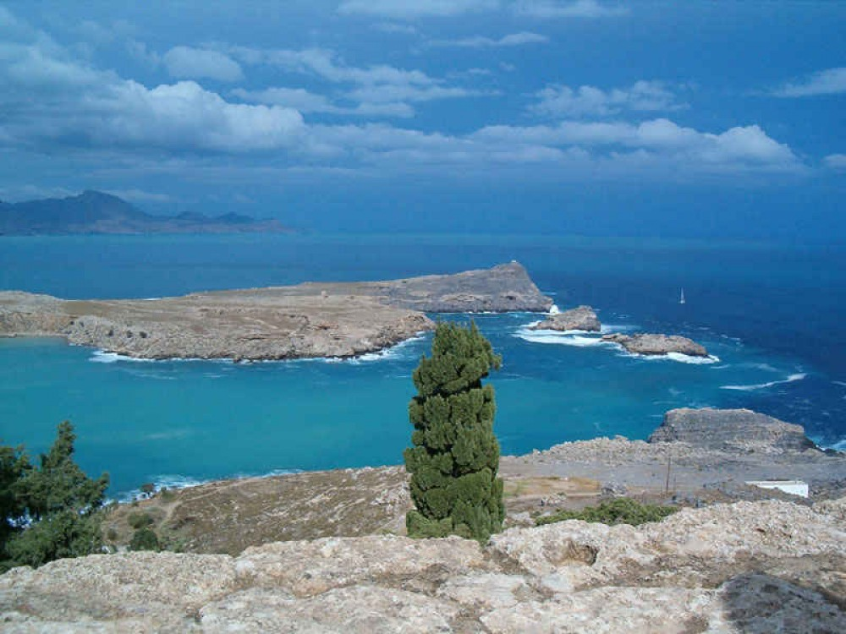
Эллада – так называли Древнюю Грецию вначале.

Slide 3
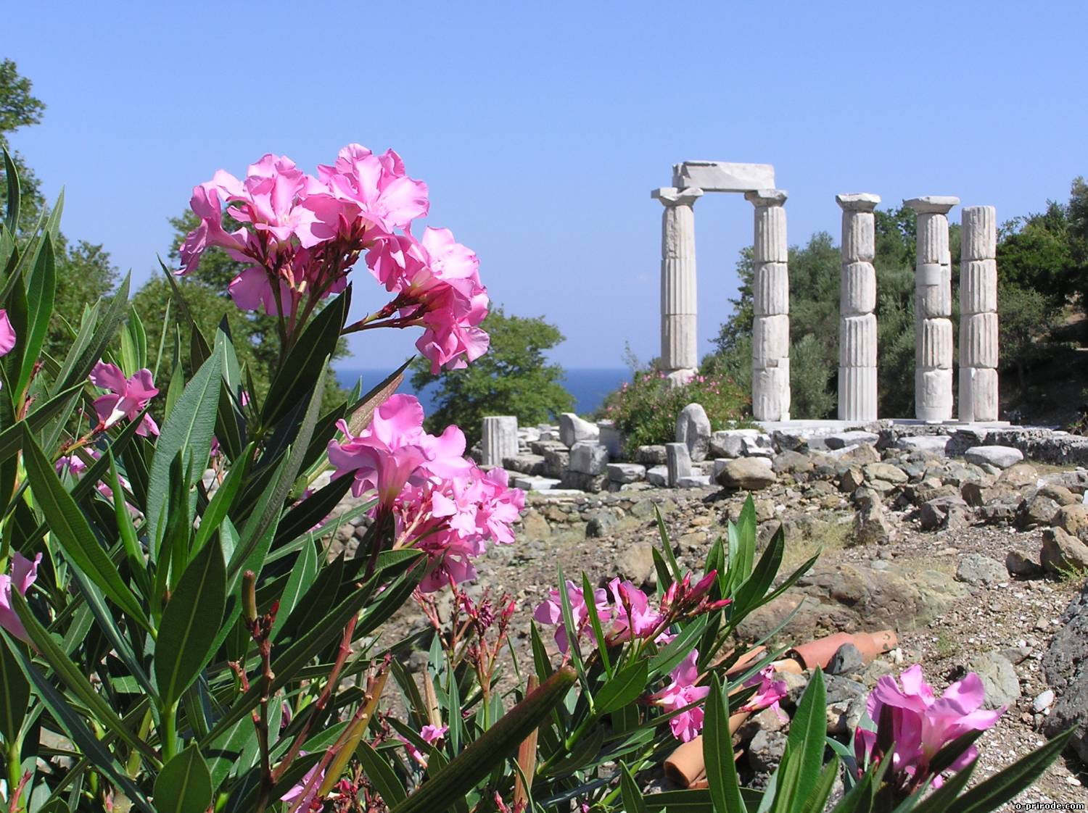
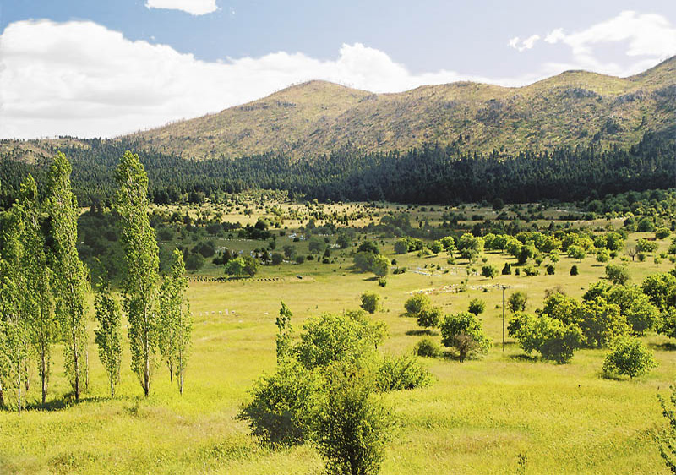
Благодатна природа этого края

Slide 4
Древние эллины первыми задумались, каким должен быть прекрасный человек. Они воспели красоту его тела, силу воли и разума.

Slide 5
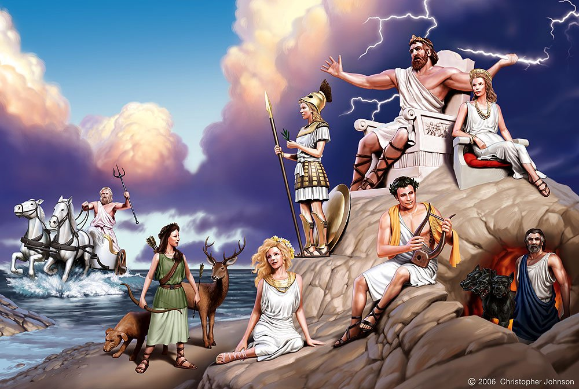
Мир богов – бессмертных и очень красивых людей

Slide 6
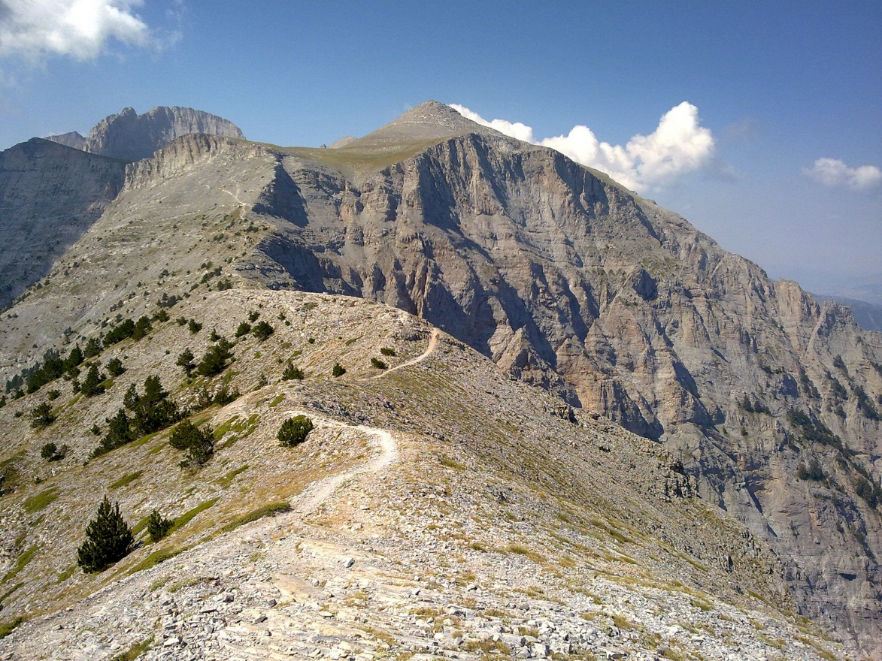
Гора Олимп Эллины верили, что самые могущественные из богов живут на горе Олимп

Slide 7
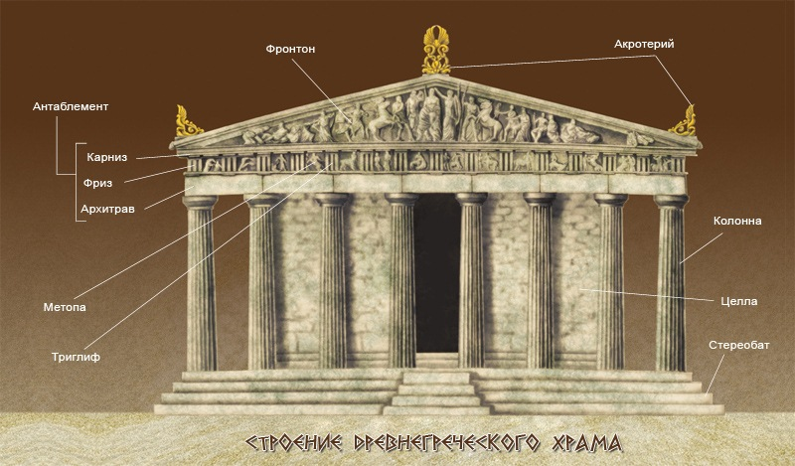
Древнегреческий храм – это четырехугольное здание на высоком постаменте, окруженное со всех сторон колоннами.

Slide 8
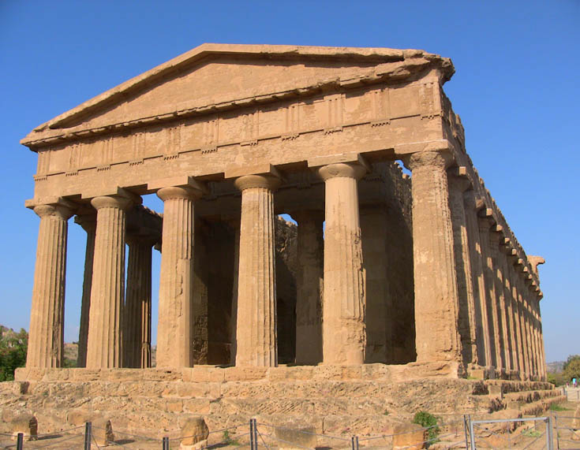
Дорический храм Колонны с напряжением держат крышу, у них нет украшений, кроме полосок – каннелюр – вертикальных желобков. верх колонны венчает капитель.

Slide 10
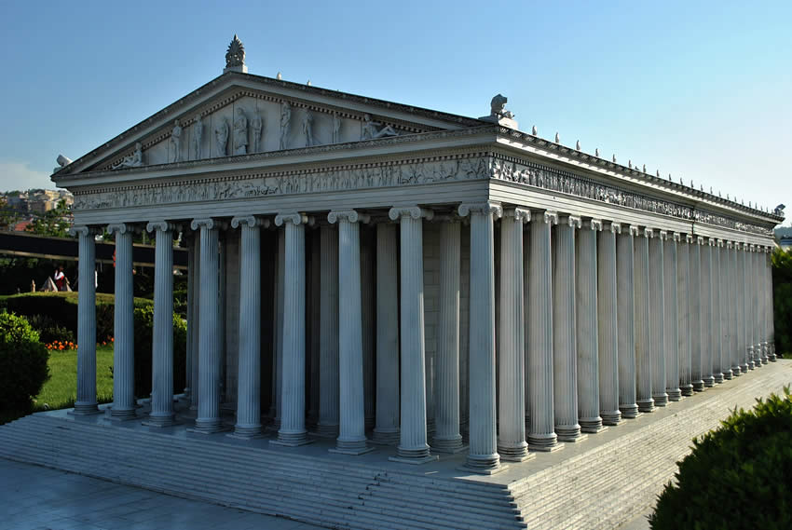
Ионический храм Колонны ионического храма приподняты над постаментом. Желобки – каннелюры расположены часто и струятся как складки тонкой ткани. Капитель имеет два желобка.

Slide 12
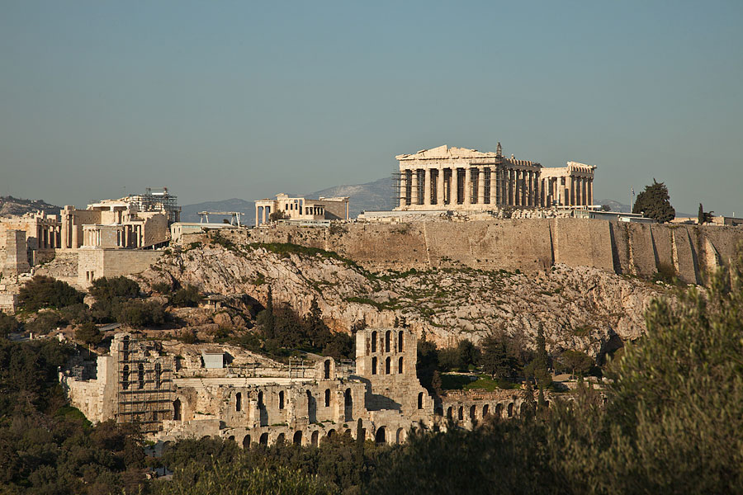
Акрополь – холм, где располагались давнейшие дворцы и храмы

Slide 13
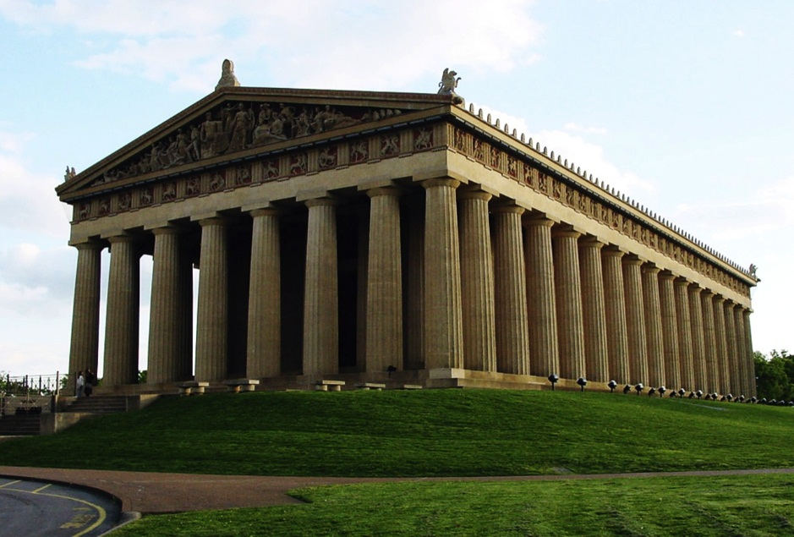
Парфенон – «Храм девы афины

Slide 14
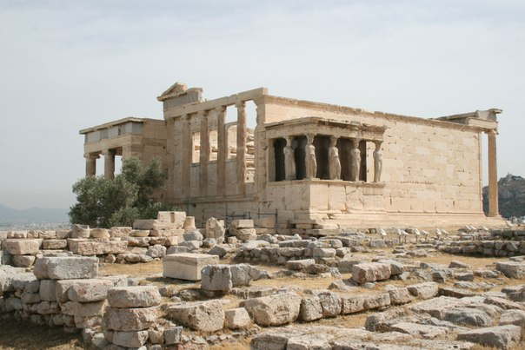
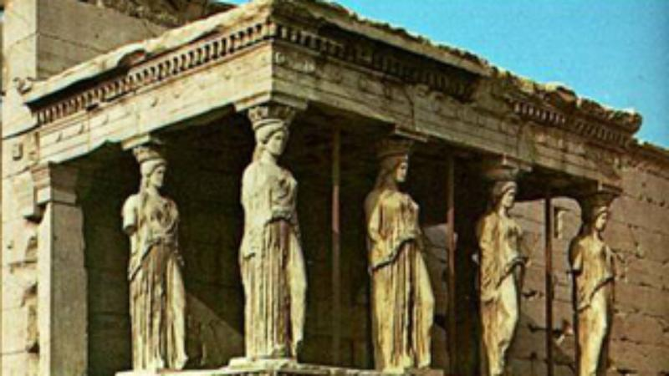
Храм эрехтейон В нем преобладает образ радостной, грациозной женственности. Кровлю портика держат кариатиды – скульптуры девушек, заменившие колонны

Slide 15
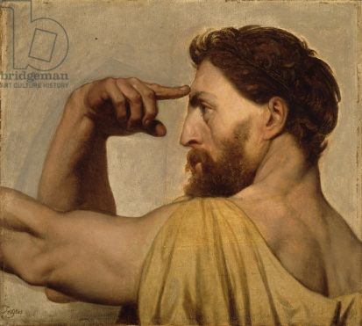
Фидий – великий греческий скульптор

Slide 16
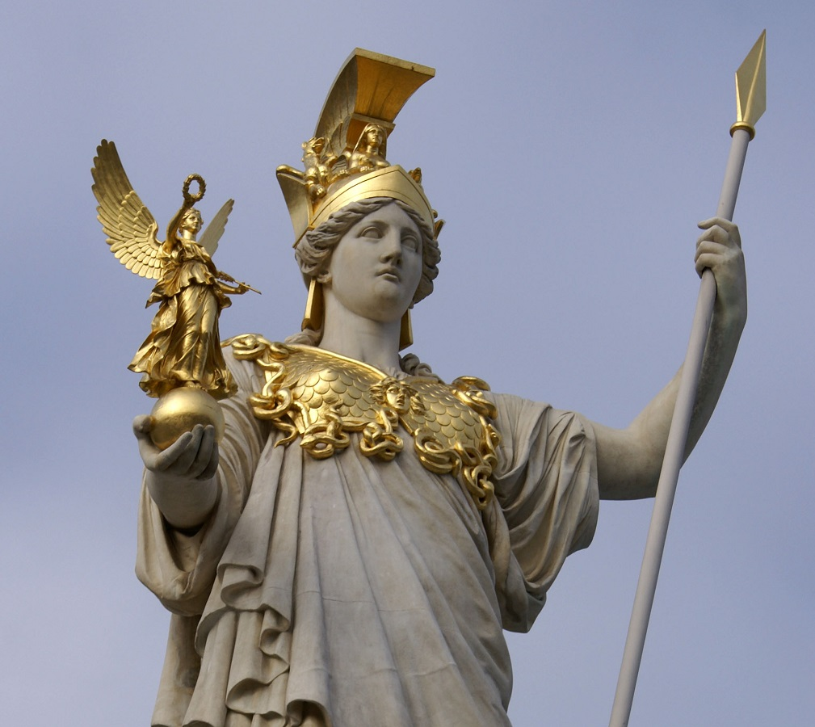
Афина – Богиня мудрости

Slide 17
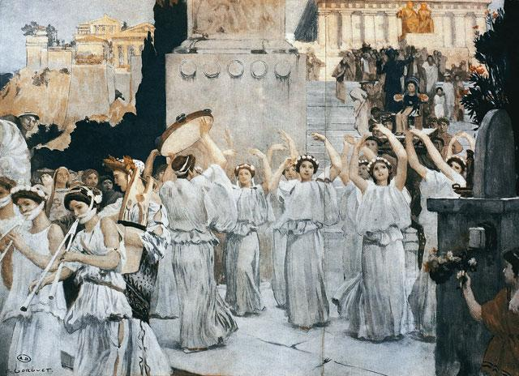
Панафинеи – праздник в честь богини афины

Slide 18
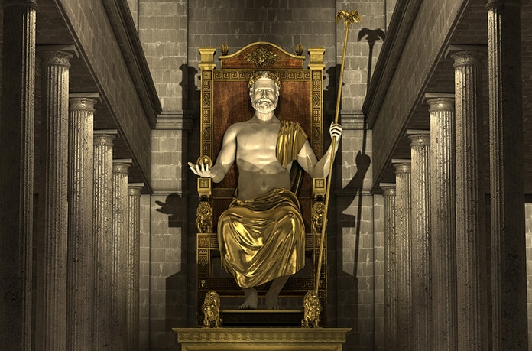
Храм Зевса

Slide 19
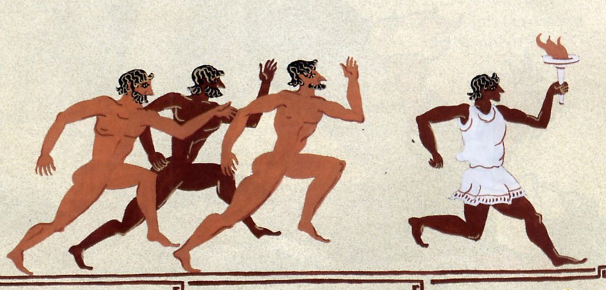
Олимпийские игры

Slide 20
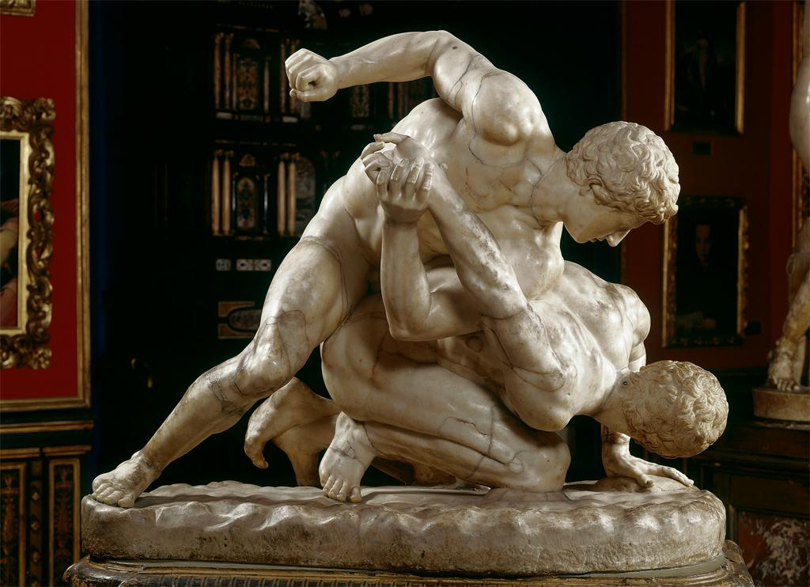
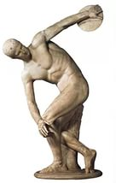
Скульпторы Эллады создавали мраморные статуи победителей

